Slide 1
PERTEMUAN-07
PEMBUKUAN
DAN
PENCATATAN

Slide 2
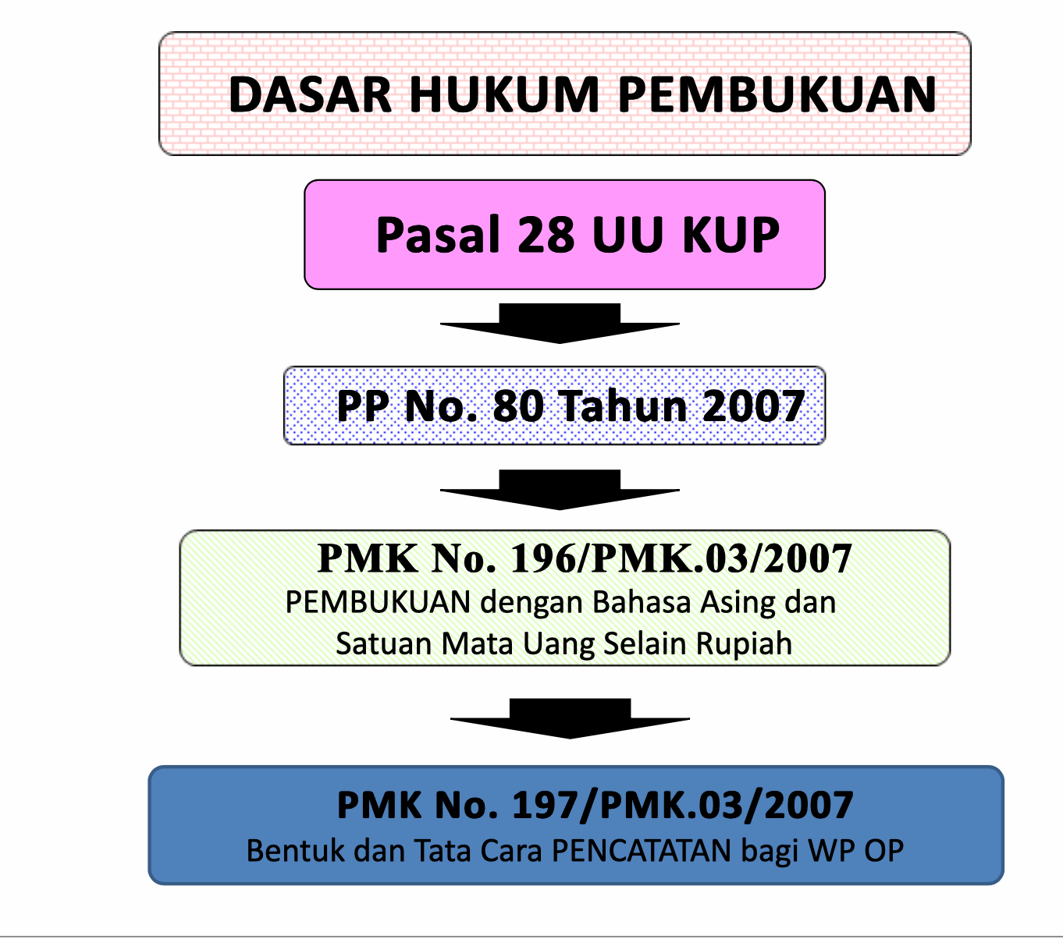
DASAR HUKUM PEMBUKUAN
Pasal 28 UU KUP
PP No. 80 Tahun 2007
PMK No. 196/PMK.03/2007PEMBUKUAN dengan Bahasa Asing danSatuan Mata Uang Selain Rupiah
PMK No. 197/PMK.03/2007Bentuk dan Tata Cara PENCATATAN bagi WP OP

Slide 3
PENGERTIAN PEMBUKUAN/PENCATATAN:
Menurut UU KUP No. 16 tahun 2009 Pasal 1 angka 29 :
Pembukuan adalah suatu proses pencatatan yg dilakukan secara teratur untk mengumpulkan data dan informasi keuangan yg meliputi harta, kewajiban, modal, penghasilan, dan biaya, serta jumlah harga perolehan dan penyerahan barang/jasa, yg ditutup dengan menyusun laporan keuangan berupa neraca, dan laporan laba rugi untuk periode tahun pajak tersebut. Laporan keuangan tsb wajib dilampirkan dalam penyampaian SPT Tahunan sesuai Pasal 4 ayat(4),(4a),(4B) UU KUP.

Slide 4
Menurut UU KUP No. 16 tahun 2009 Pasal 28 ayat (9)
Pencatatan adalah pengumpulan data secara teratur tentang peredaran bruto dan atau penghasilan bruto sebagai dasar untuk menghitung jumlah pajak yg terutang, termasuk penghasilan yg bukan objek pajak dan/atau yg dikenakan pajak yang bersifat final.
Kewajiban Pembukuan :Menurut UU KUP No. 16 tahun 2009 Pasal 28 ayat 1 yg wajib melakukan pembukuan: WPOP yang melakukan kegiatan usaha/pekerjaan bebasWP BadanHal tsb dilakukan supaya WP dapat menghitung besarnya pajak yg terhutang, menghitung besarnya PPh maka besarnya pajak yg lain juga dapat diketahui.

Slide 5
Syarat menyelenggarakan pembukuan :
Diatur dalam Ps 28 ayat (3),(4),(5), dan (7) UU KUP :
Pembukuan haruslah diselenggarakan dng memperhatikan iktikad baik dan mencerminkan keadaan/kegiatan usaha yg sebenarnya (full disclosure).
Pembukuan haruslah diselenggarakan di Ind dng menggunakan huruf latin, angka arab, satuan mata uang rupiah, dan disusun dalam bahasa Indonesia/bahasa asing yg diizinkan oleh Menteri Keuangan.
Pembukuan diselenggarakan dng prinsip taat asas (consistency) dan stelsel akural atau setelsel kas.
Perubahan terhdp metode pembukuan dan/atau tahun buku harus mendapatkan persetujuan DJP.

Slide 6
Pembukuan yg diselenggarakan se-kurang2nya terdiri atas;
catatan mengenai harta, kewajiban, modal, penghasilan dan biaya, serta penjulan dan pembelian, sehingga dapat dihitung besarnya pajak yg terhutang.
Buku, catatan, dan dokumen yg menjadi dasar pembukuan dan dokumen lain, termasuk hasil perolehan data dari pembukuan yg dikelola secara elektronik atau secara program aplikasi online , wajib disimpan selama 10 tahun di Ind, yaitu ditempat kegiatan atau tempat tinggal WPOP, atau tempat kedudukan WP Badan.

Slide 7
Prinsip taat asas mengharuskan WP menggunakan prinsip yg sama dalam metode pembukuan yg konsisten dengan tahun-tahun sebelumnya.
Tujuannnya adalah mencegah penggeseran laba atau rugi.
Prinsip taat asas dpt diterapkan dalam hal :
Pengajuan penghasilan
Tahun buku
Metode penilaian persediaan
Metode penyusutan amortisasi

Slide 8
Stelsel akrual : metode perhitungan penghasilan dan biaya dalam arti penghasilan diakui pada waktu diperoleh dan biaya diakui pada waktu terhutang, sehingga tdk tergantung pada kapan penghasilan diterima dan kapan biaya dibayar secara tunai.
Stelsel kas : metode yang perhitungannya berdasarkan pada penghasilan yg diterima dan biaya yg dibayarkan secara tunai , sehingga penghasilan baru dianggap penghasilan apabila benar-benar telah diterima secara tunai dalam periode tertentu dan biaya baru dianggap sebagai biaya apabila benar-benar telah dibayar secara tunai dalam periode tertentu.

Slide 9
Yg dikecualikan diatur dalam Ps 28 ay 8 UU KUP jo PMK-196/PMK
Yg dikecualikan diatur dalam Ps 28 ay 8 UU KUP jo PMK-196/PMK.03/2007 yaitu
WP yg dpt melakukan pembukuan dng bahasa asing (bhs Inggris) dan mata uang selain rupiah (USD)WP dlm rangka PMA yg beroperasi berdasarkan ketentuan peraturan perundang-undangan PMA;
WP dlm rangka Kontrak Karya yg beroperasi berdasarkan ketentuan perundang-undangan pertambangan selain pertambangan minyak dan gas bumi;
WP Kontraktor Kontrak Kerja Sama (KKS) yg beroperasi berdasarkan ketentuan peraturan perundang-undangan pertambangan minyak dan gas bumi;BUT sebgm dimaksud ps 2 ay 5 UU PPh atau sebgm diatur dlm P3B terkait;
WP yg berafiliasi langsung dng persh induk di luar negeri.

Slide 10
Syarat untk menyelenggarakan pembukuan bhs asing:
WP hrs minta izin tertulis dari Menteri Keuangan, dng mengajukan surat permohonan kepada Kepala Kanwil paling lambat 3 bln sebelum th buku dengan bhs Inggris dan satuan mata uang dolar AS dimulai sejak tgl pendirian bagi WP baru untuk bagi tahun pajak/tahun pajak pertama.
Permohonan izin kepada Menteri Keuangan hrs dilampiri dengan:Fotokopi SPT tahunan PPh badan th terakhir (WP yg telah berdiri lebih dari 1 tahun)
Fotokopi NPWP dan fotokopi Akta Pendirian atau dokumen lainnya yg serupa (WP BUT/WP yg baru berdiri dalam tahun berjalan)
Keputusan yg akan diberikan paling lama 1 bln sejak permohonan dari WP diterima secara lengkap.
Jika lewat waktu 1 bln belum memberi keputusan maka permohonan tsb dianggap diterima.

Slide 11
Pembukuan Dengan Komputer :
Ketentuan yg hrs dipenuhi sehub. Dengan penggunaan komputer dlm pembukuan WP, antara lain:
Pembukuan tsb memenuhi ketentuan yg diatur dlm Ps 28 UU KUP.
Hasil cetak (print-out) komputer yg berkenaan dng pembukuan persh dpt tersedia dng cepat bila diperlukan dlm pemeriksaan.
Kewajiban bagi WP yg memperlihatkan dan meminjamkan pembukuan atau pencatatan dan dokumen sebagaimana diatur dlm Pasal 29 ayat (3) huruf a UU KUP berlaku pula untk memperlihatkan dan meminjamkan semua sarana atau perangkat sehub dng kegiatan penyelenggaraan pembukuan dng komputer, sebagai contoh :

Slide 12
Memberikan jenis program komputer yg digunakan
Menjelaskan mekanisme sistem pembukuan dan prosedur/ arus dokumenmemberikan kata sandi (password) yg digunakan.memperlihatkan dan meminjamkan segala dokumen yg dipakai sebagai masukan (input) komputer, termasuk keluaran (output) program dlm bentuk kartu punch (punch kartu), floppy disket, maupun dlm bentuk pita (tape)
Kewajiban Pencatatan:
Menurut UU PPh No. 36 tahun 2008 Pasal 28 ayat (12) jo PMK-197/PMK.03/2007 yg wajib melakukan pencatatan:WPOP yang melakukan kegiatan usaha/pekerjaan bebas, untk menghitung penghasilan neto dng menggunakan Norma Perhitungan Penghasilan Neto (yg peredaran bruto dlm 1 tahun kurang dari 4,8 Milyar) danWPOP yg tidak melakukan kegiatan usaha atau pekerjaan bebas.Kewajiban pencatatan untk WPOP diatur dlm SE-1/PJ/2009 yg berlaku mulai 1 Januari 2009

Slide 13
Syarat menyelenggarakan pencatatan :
Pencatatan hrs diselenggarakan secara teratur dan mencerminkan keadaan yg sebenarnya dng menggunakan huruf latin, angka arab, satuan mata uang rupiah, dan disusun dalam bahasa Indonesia.Pencatatan dlm 1 tahun hrs diselenggarakan secara kronologis.Catatan dan dokumen dan dokumen yg menjadi dasar pencatatan harus disimpan ditempat tinggal WP/tempat kegiatan usaha/pekerjaan bebas dilakukan selama 10 tahun.
Pencatatan harus dapat menggambarkan antara lain:
Peredaran/penerimaan bruto dan/atau juml penghasilan bruto yg diterima dan/atau diperoleh; danPenghasilan yg bukan objek pajak dan/atau penghasilan yg pengenaan pajaknya bersifat final.WP yg memp. Lebih dari 1 jenis usaha dan/atau tempat usaha, maka pencatatan hrs dpt menggambarkan secara jelas untuk masing-masing jenis usaha dan /atau tempat usaha yg bersangkutan.WP yg diwajibkan menyelenggarakan pencatatan diharuskan menyelenggarakan pencatatan atas aset dan kewajiban.

Slide 14
Kewajiban Pencatatan:
Menurut UU PPh No. 36 tahun 2008 Pasal 28 ayat (12) jo PMK-197/PMK.03/2007 yg wajib melakukan pencatatan:
WPOP yang melakukan kegiatan usaha/pekerjaan bebas, untk menghitung penghasilan neto dng menggunakan Norma Perhitungan Penghasilan Neto (yg peredaran bruto dlm 1 tahun kurang dari 4,8 Milyar) dan
WPOP yg tidak melakukan kegiatan usaha atau pekerjaan bebas.
Kewajiban pencatatan untk WPOP diatur dlm SE-1/PJ/2009 yg berlaku mulai 1 Januari 2009

Slide 15
Syarat menyelenggarakan pencatatan :
Pencatatan hrs diselenggarakan secara teratur dan mencerminkan keadaan yg sebenarnya dng menggunakan huruf latin, angka arab, satuan mata uang rupiah, dan disusun dalam bahasa Indonesia.
Pencatatan dlm 1 tahun hrs diselenggarakan secara kronologis.
Catatan dan dokumen dan dokumen yg menjadi dasar pencatatan harus disimpan ditempat tinggal WP/tempat kegiatan usaha/pekerjaan bebas dilakukan selama 10 tahun.

Slide 16
4. Pencatatan harus dapat menggambarkan antara lain:
Peredaran/penerimaan bruto dan/atau juml penghasilan bruto yg diterima dan/atau diperoleh; dan
Penghasilan yg bukan objek pajak dan/atau penghasilan yg pengenaan pajaknya bersifat final.
5. WP yg memp. Lebih dari 1 jenis usaha dan/atau tempat usaha, maka pencatatan hrs dpt menggambarkan secara jelas untuk masing-masing jenis usaha dan /atau tempat usaha yg bersangkutan.
6. WP yg diwajibkan menyelenggarakan pencatatan diharuskan menyelenggarakan pencatatan atas aset dan kewajiban.

Slide 17
TERIMA KASIH
PELAJARI PERTEMUAN 1-7
DENGAN BAIK, UNTUK MENGHADAPI UJIAN DI PERTEMUAN KE-08.

